Slide 1

Аптека
Кириллова Елизавета Игоревна
Сорвачева Алина Игоревна

Slide 2

Цели и задачи
Цель: Создать простое веб-приложение на Flask для управления товарами в аптеке с разделением прав доступа (администратор и обычный пользователь).
Задачи:
1. Аутентификация:
Реализовать вход в систему (регистрация/логин/пароль).
Обычный пользователь может только просматривать список товаров.
2. Управление товарами:
Добавление новых товаров (название, описание, цена, количество, категория).
Редактирование существующих товаров.
Удаление товаров.
Просмотр списка товаров в виде таблицы.
Добавление товаров к корзину.
3. База данных:
Использовать SQLite для хранения данных.
Таблицы: users (пользователи), products (товары), shopping_cart(корзина).
Автоматическое создание администратора при первом запуске (логин: admin, пароль: admin123).
4. Дополнительно:
Защита маршрутов декораторами (только для авторизованных пользователей).
Хеширование паролей (с использованием werkzeug.security).
Флеш-сообщения для обратной связи с пользователем.

Slide 3
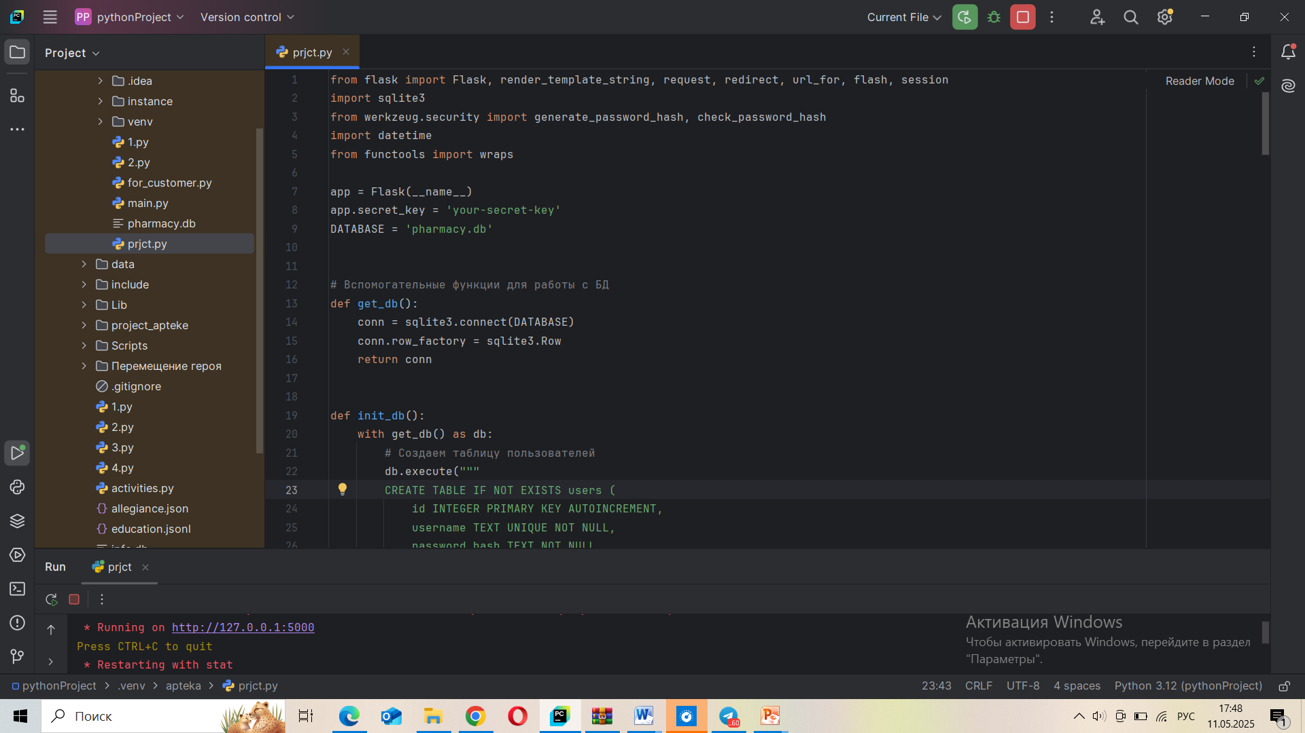
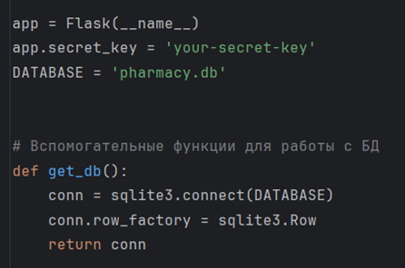
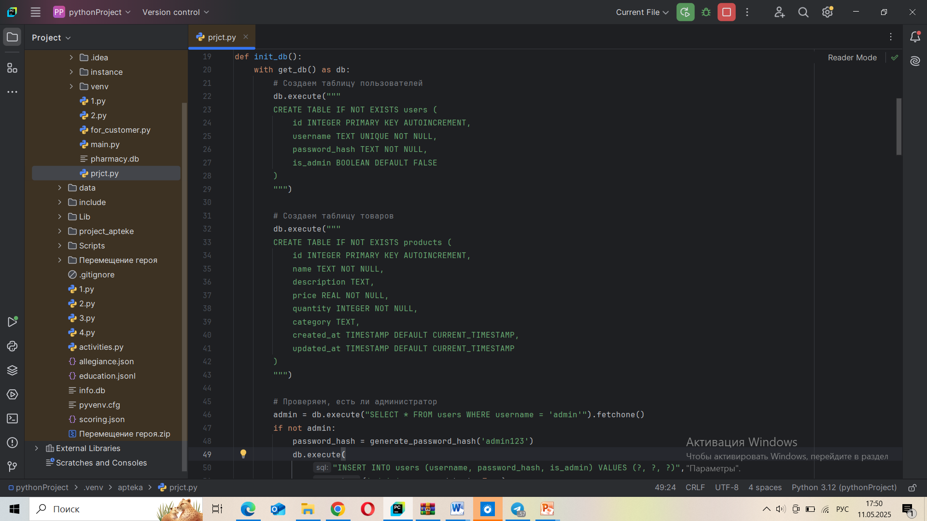
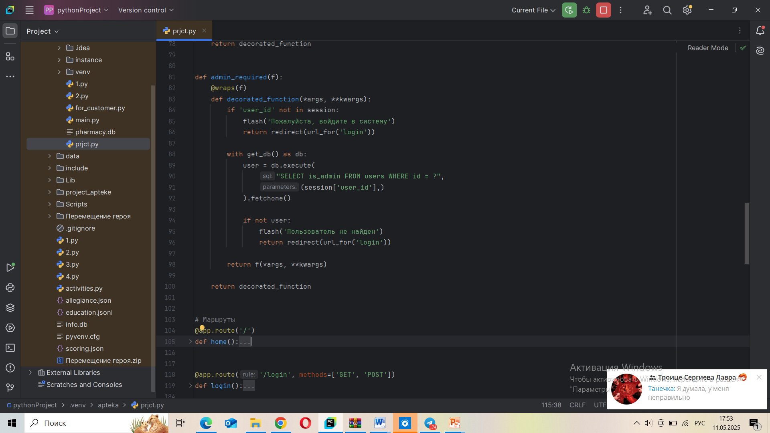
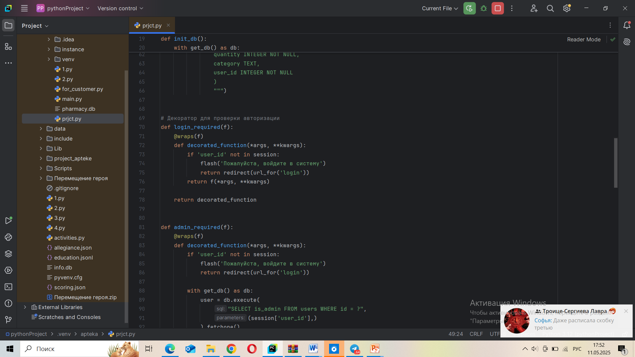
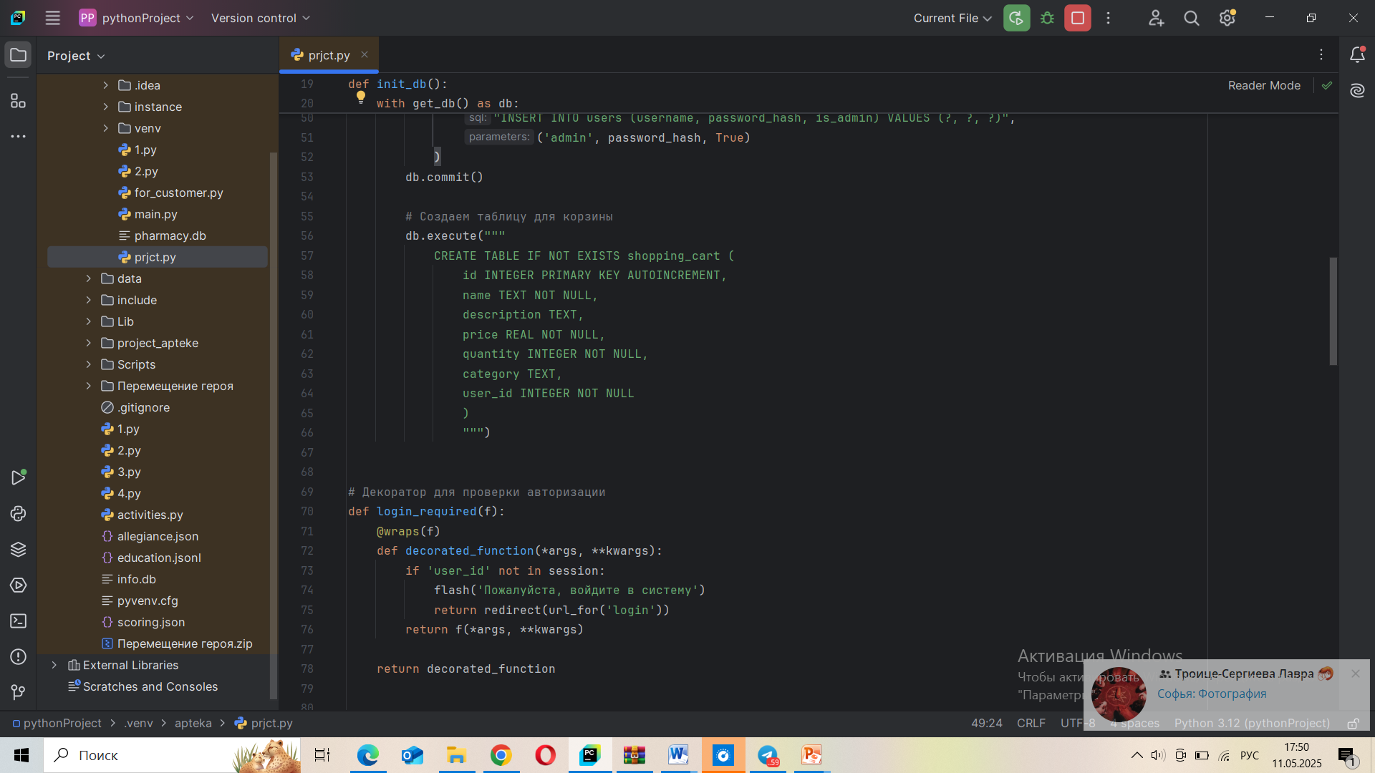
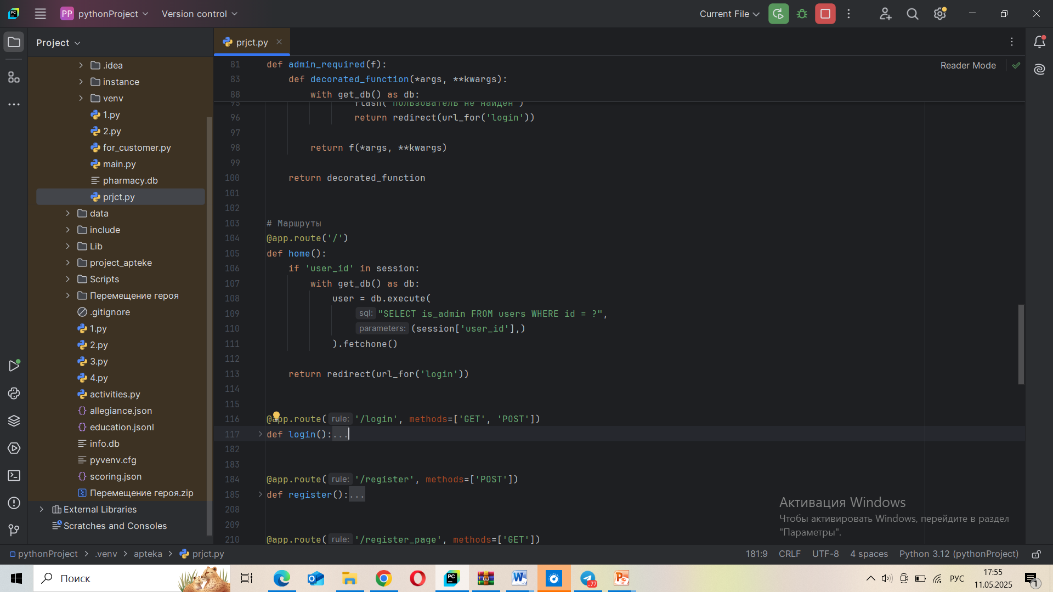
Библиотеки, таблицы, вспомогательные функции

Slide 4
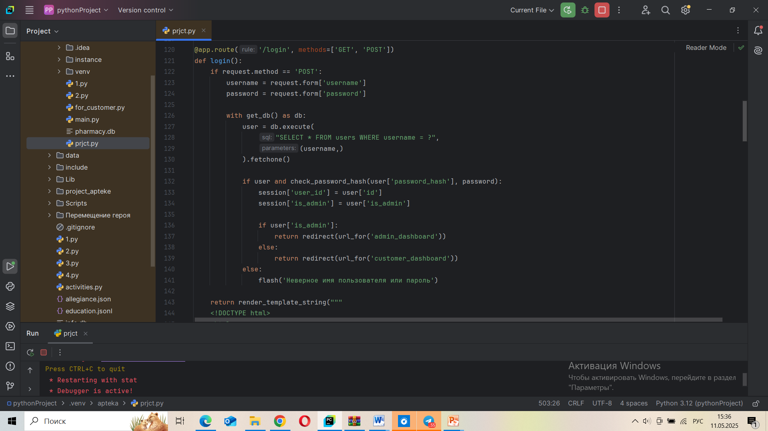
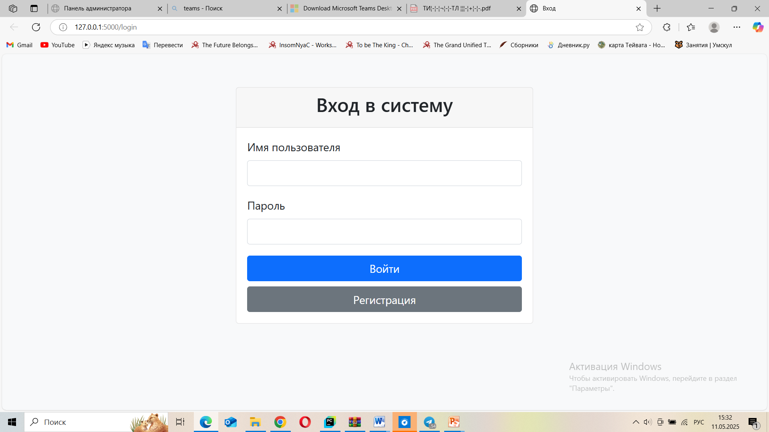
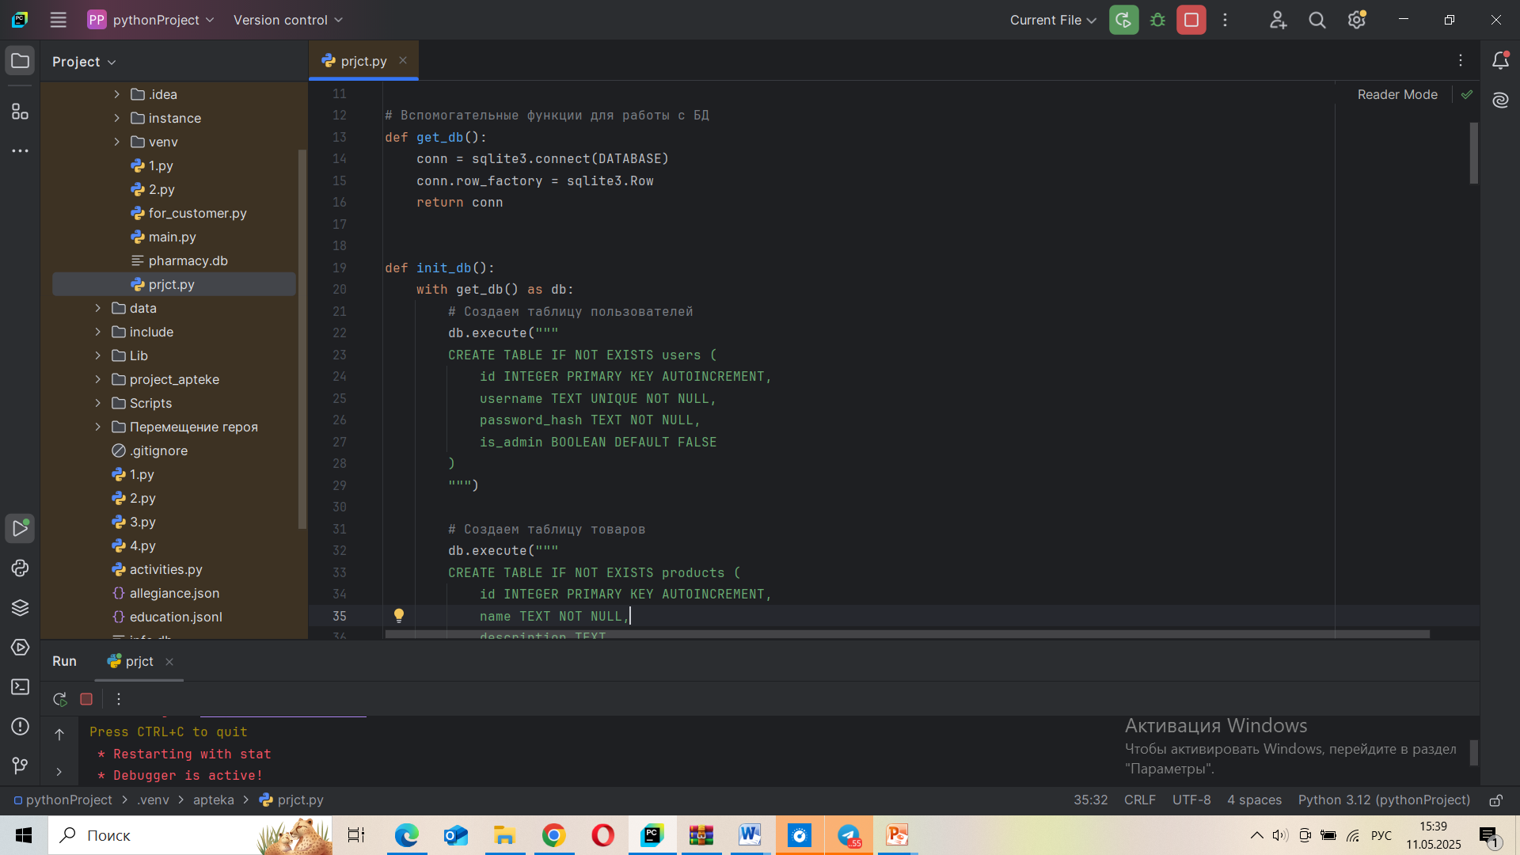
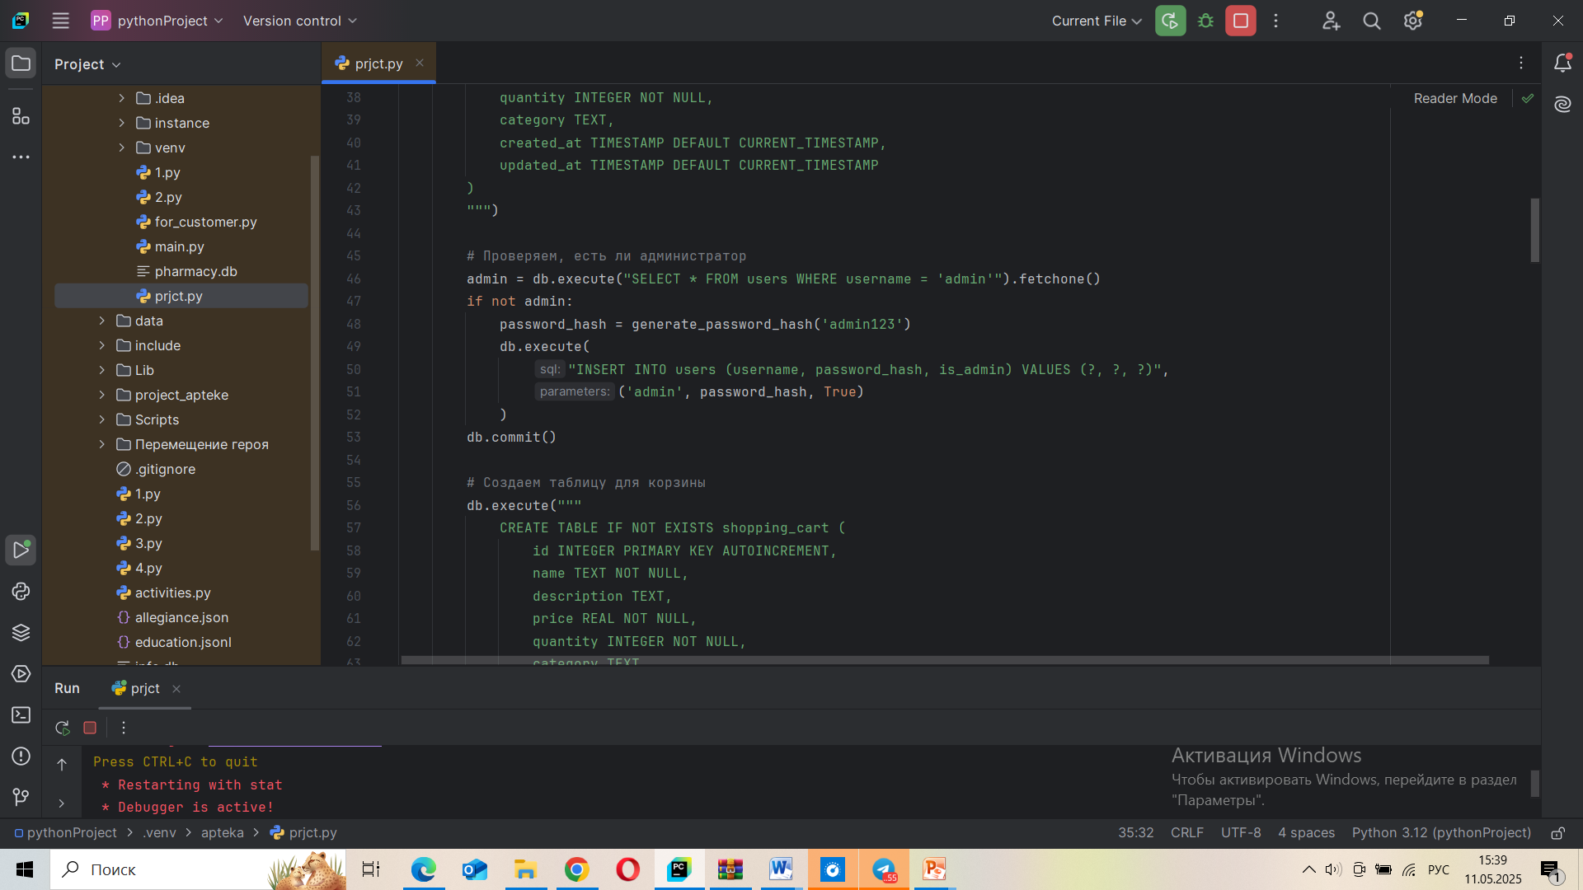
Вход в систему

Slide 5
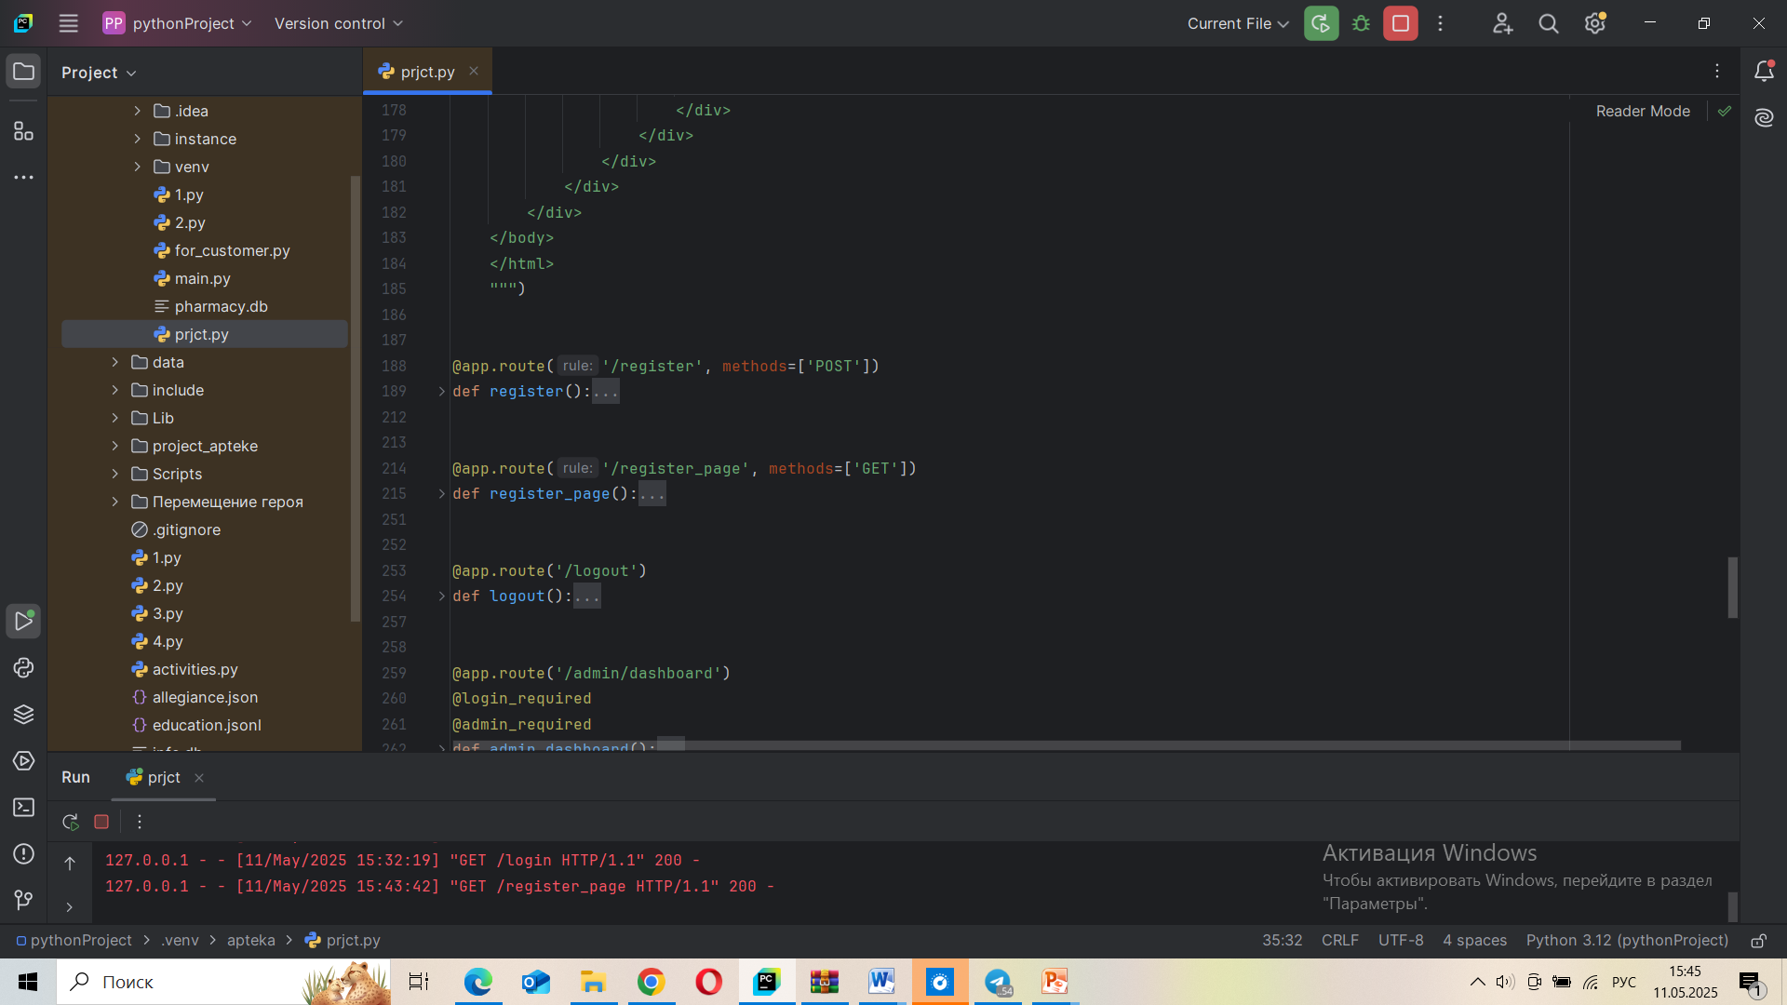
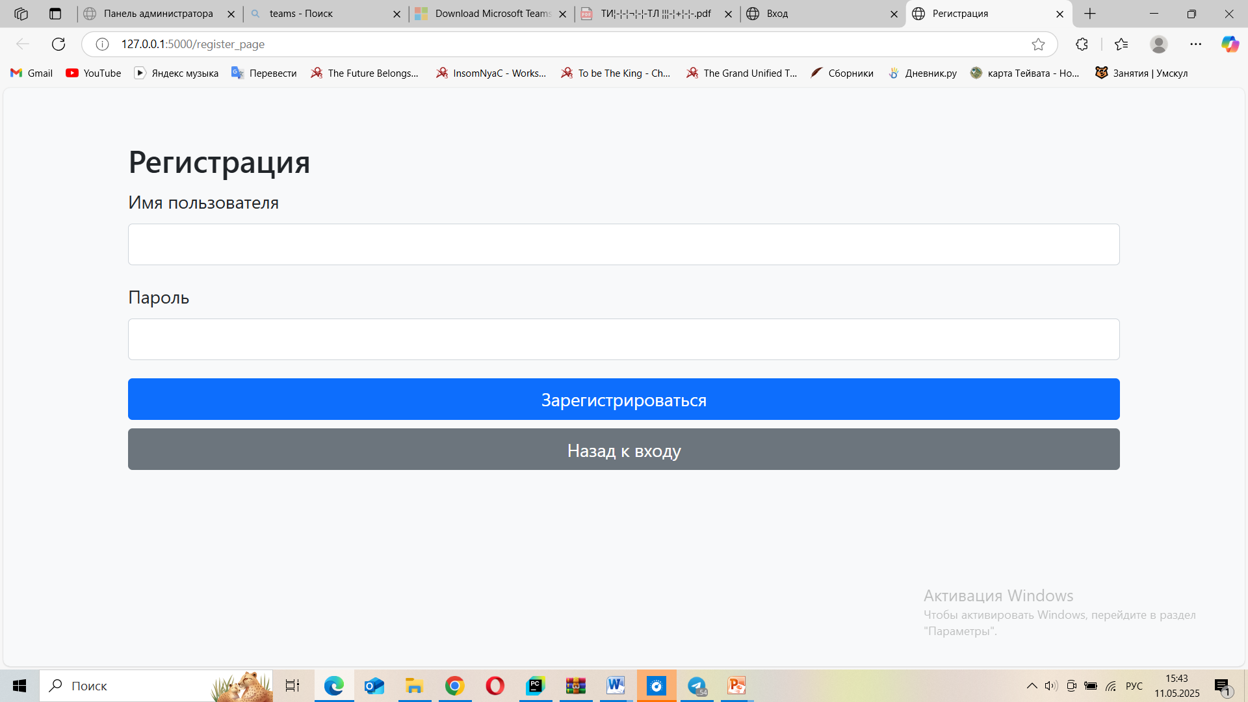
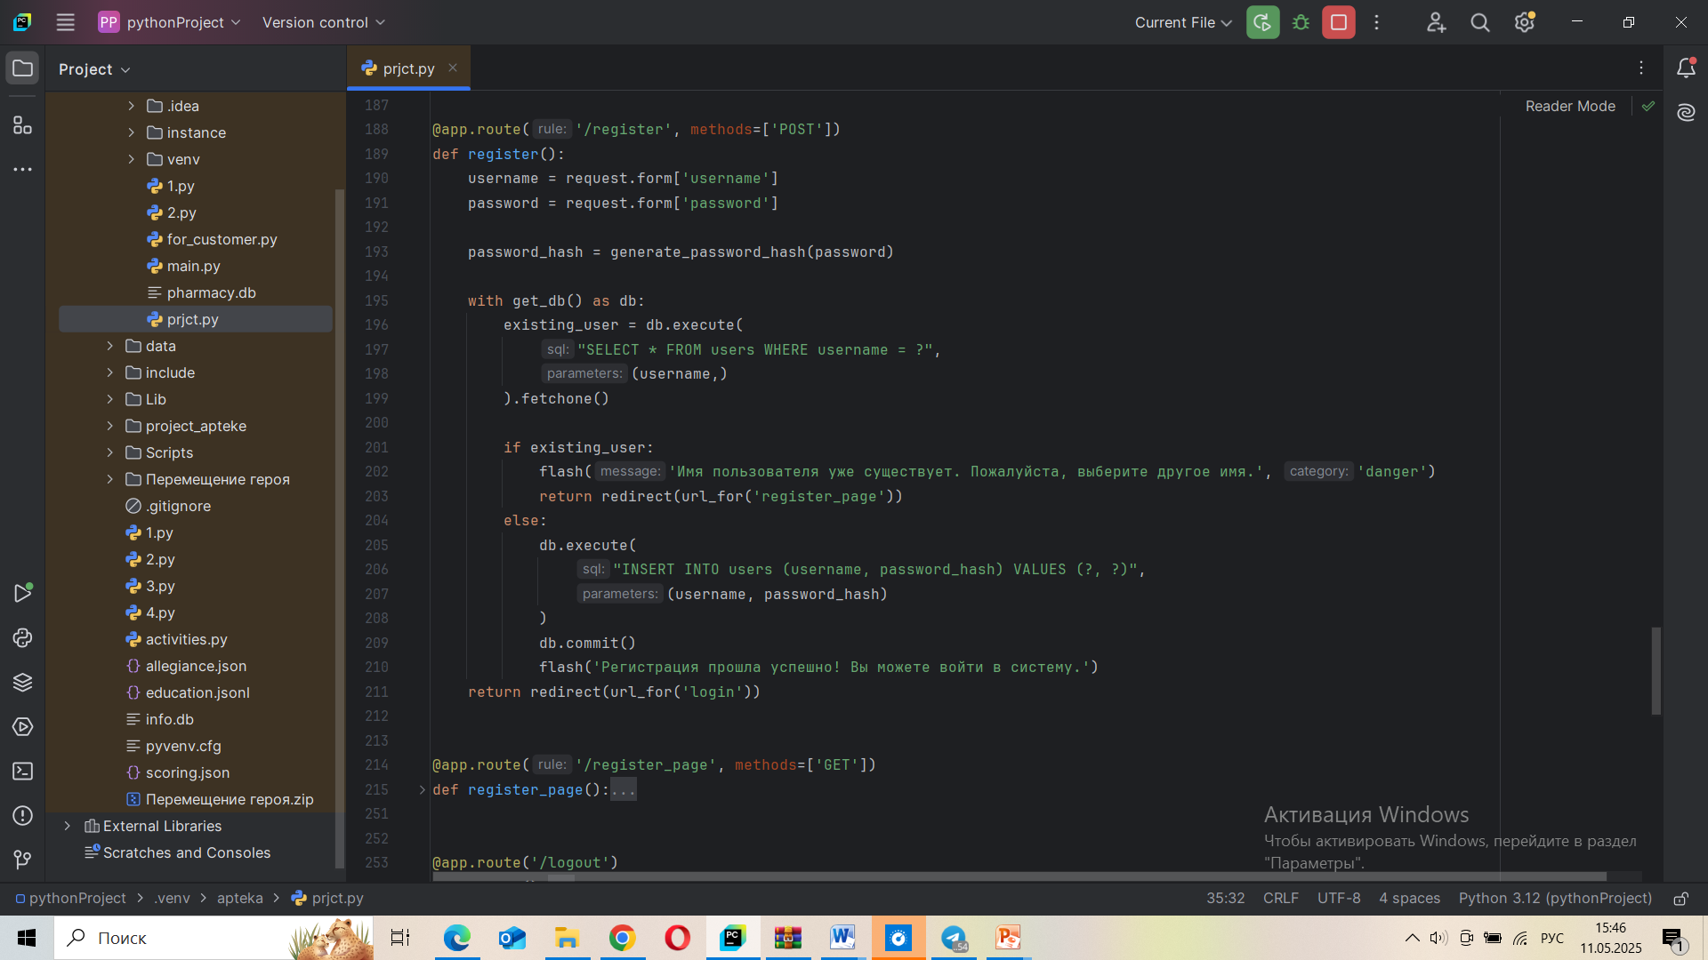
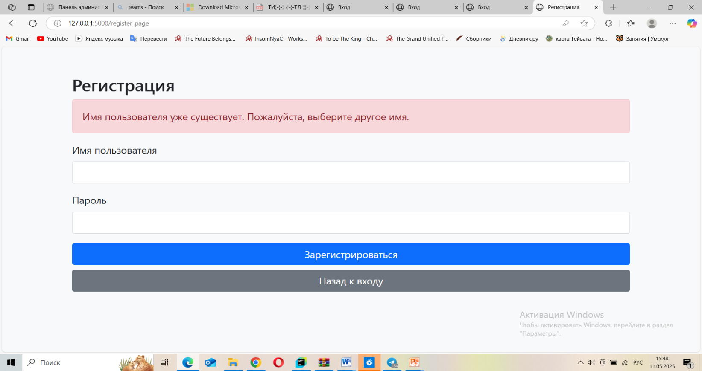
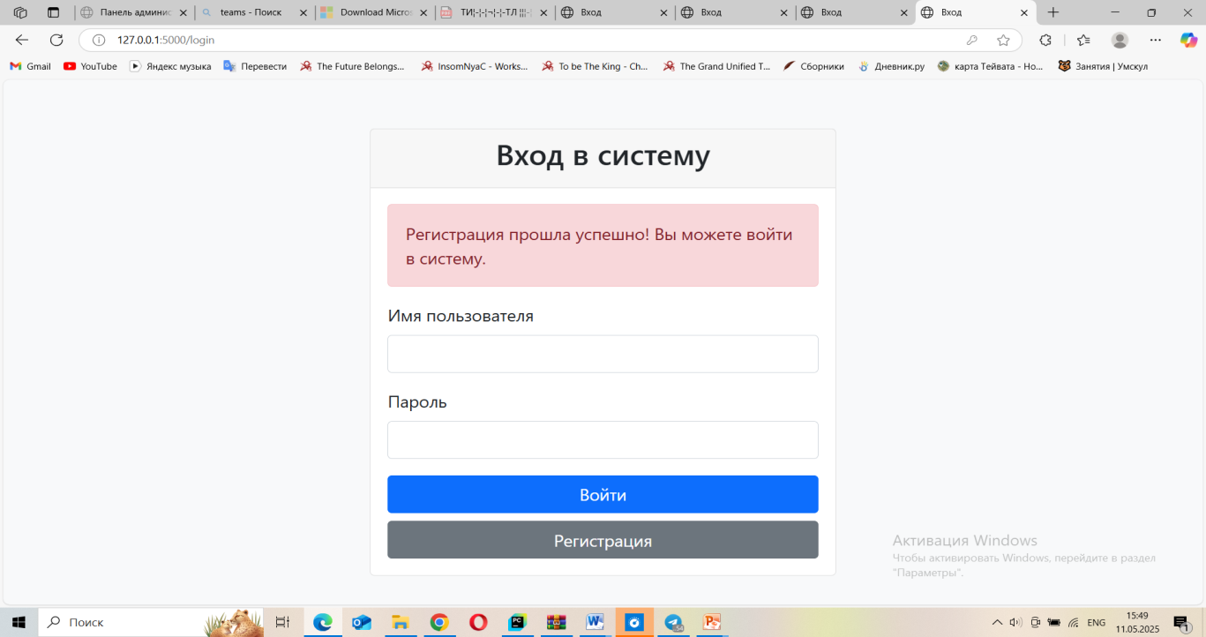
Регистрация

Slide 6
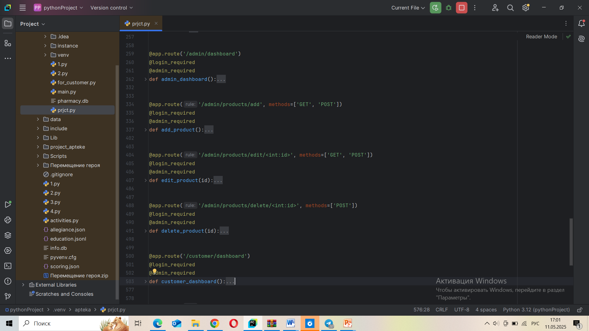
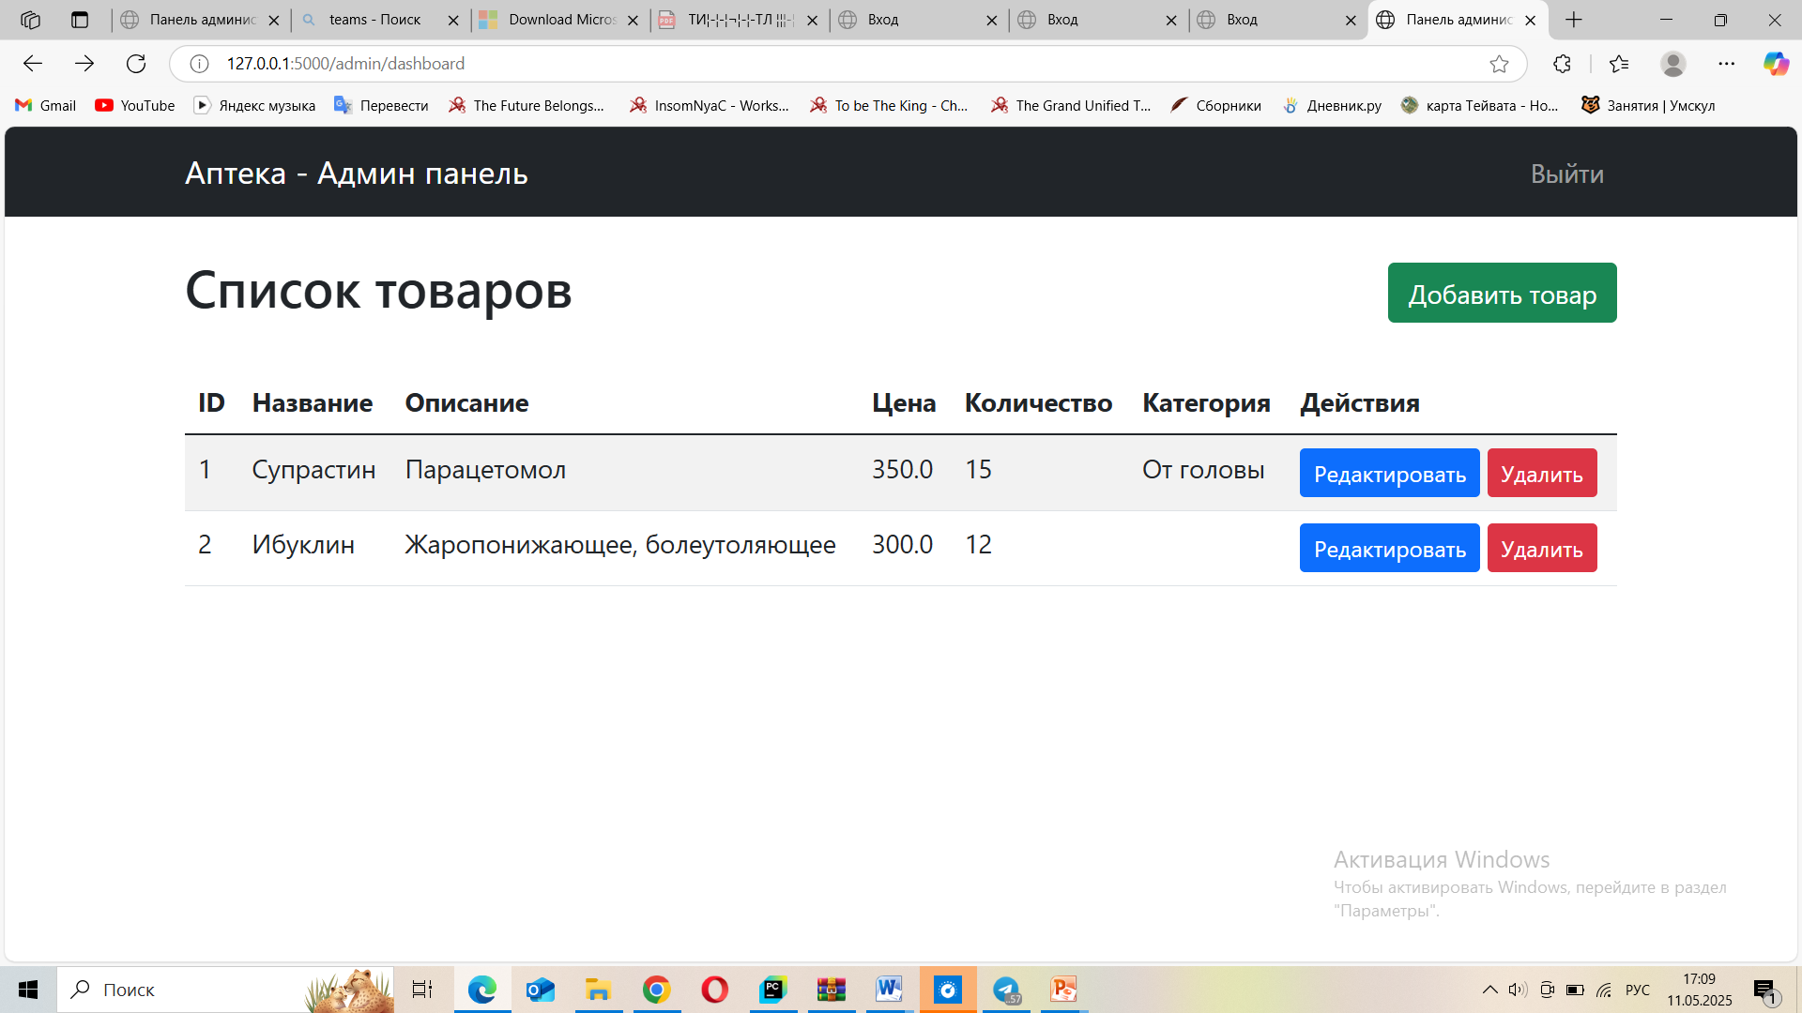

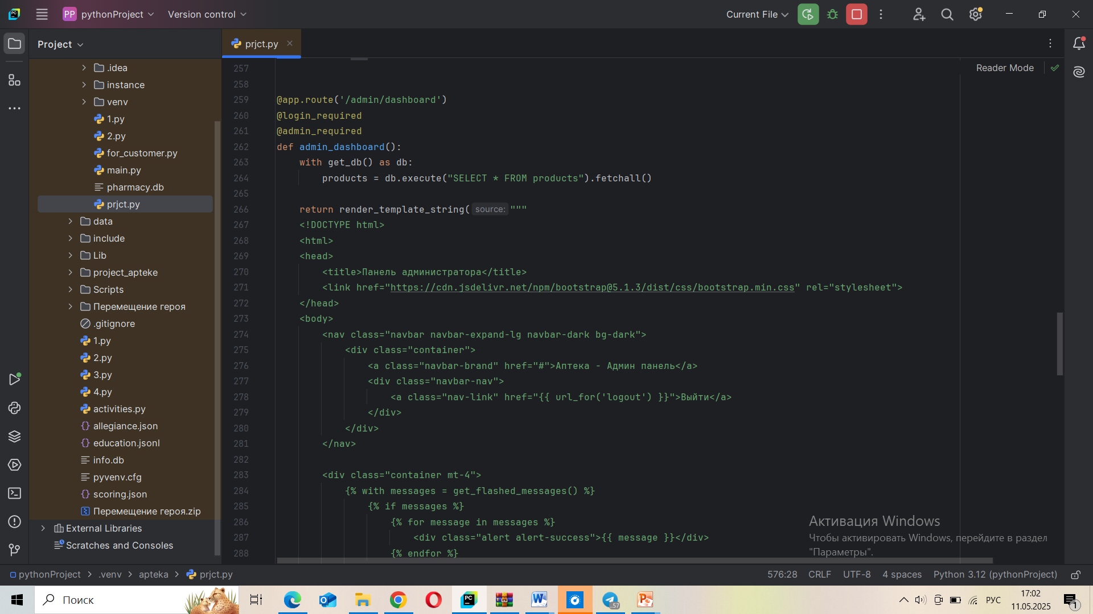
Панель админа

Slide 7
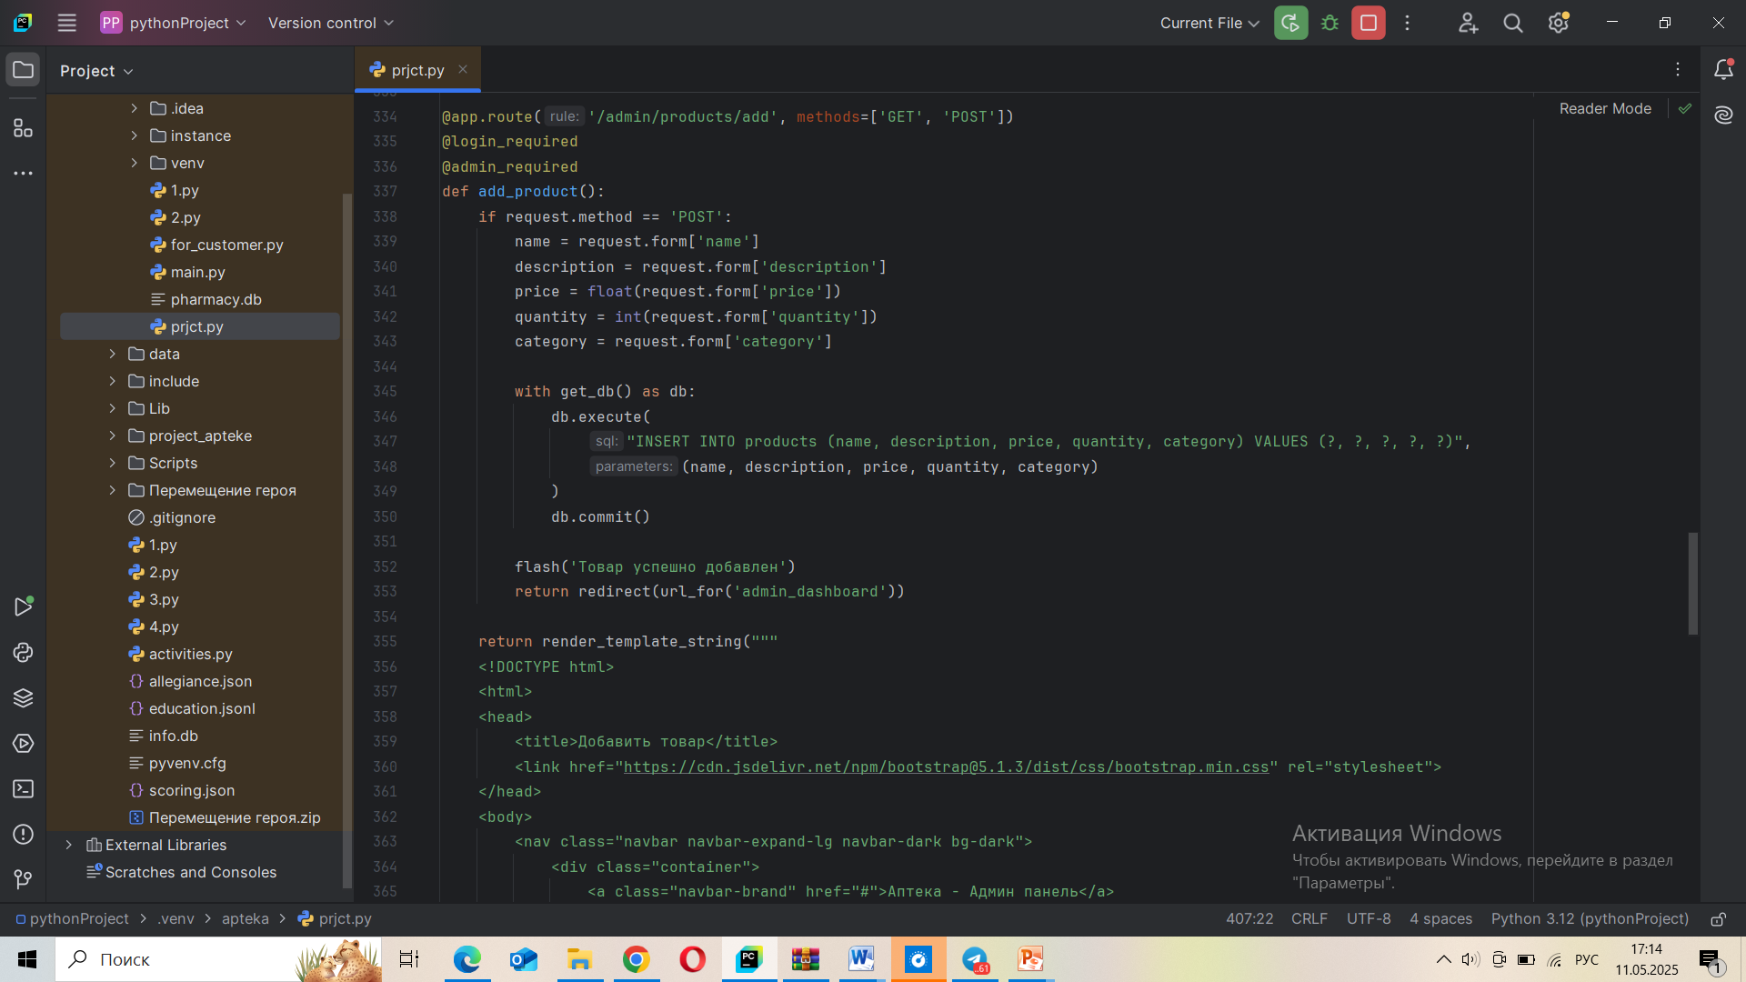
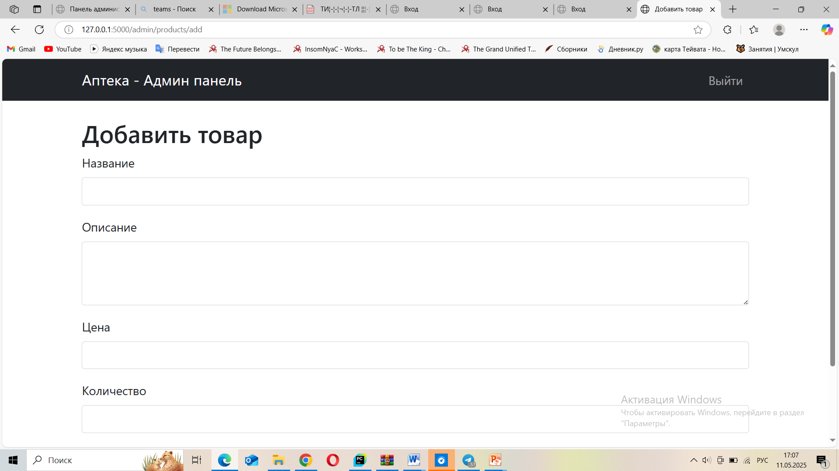

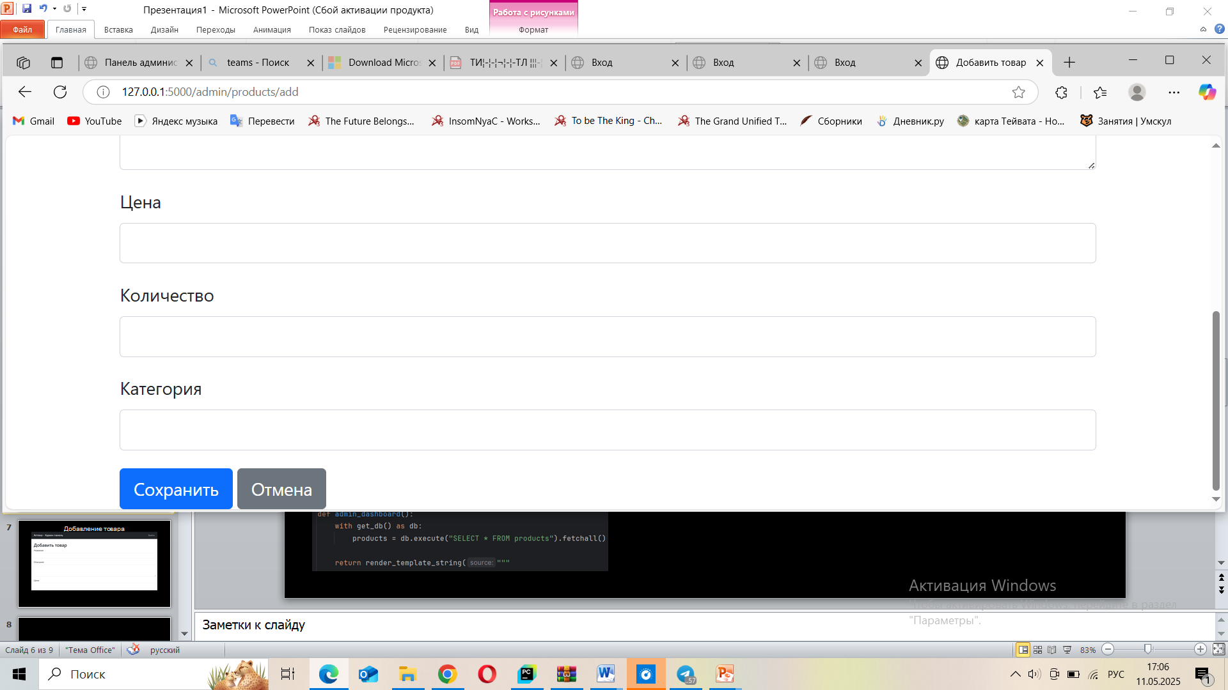
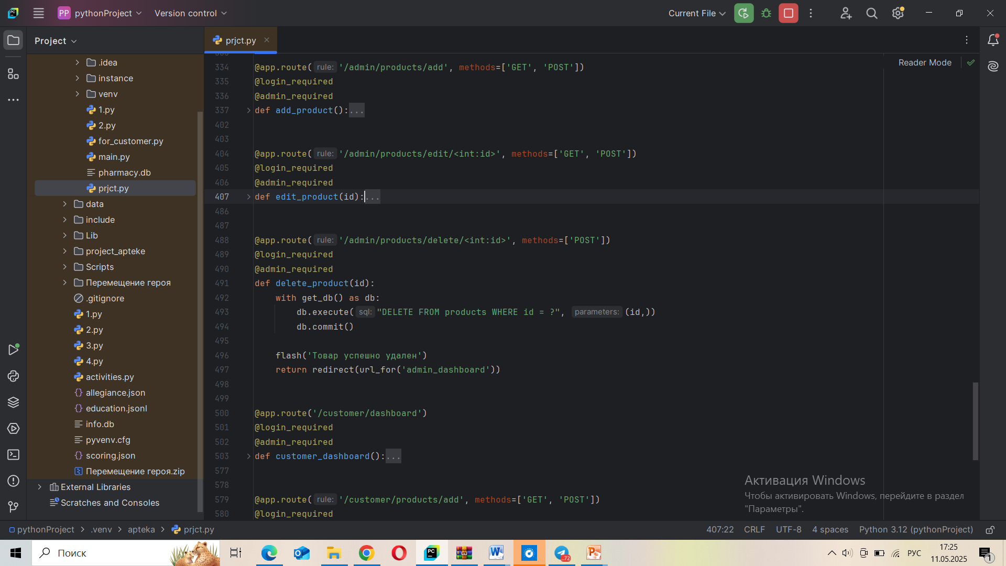
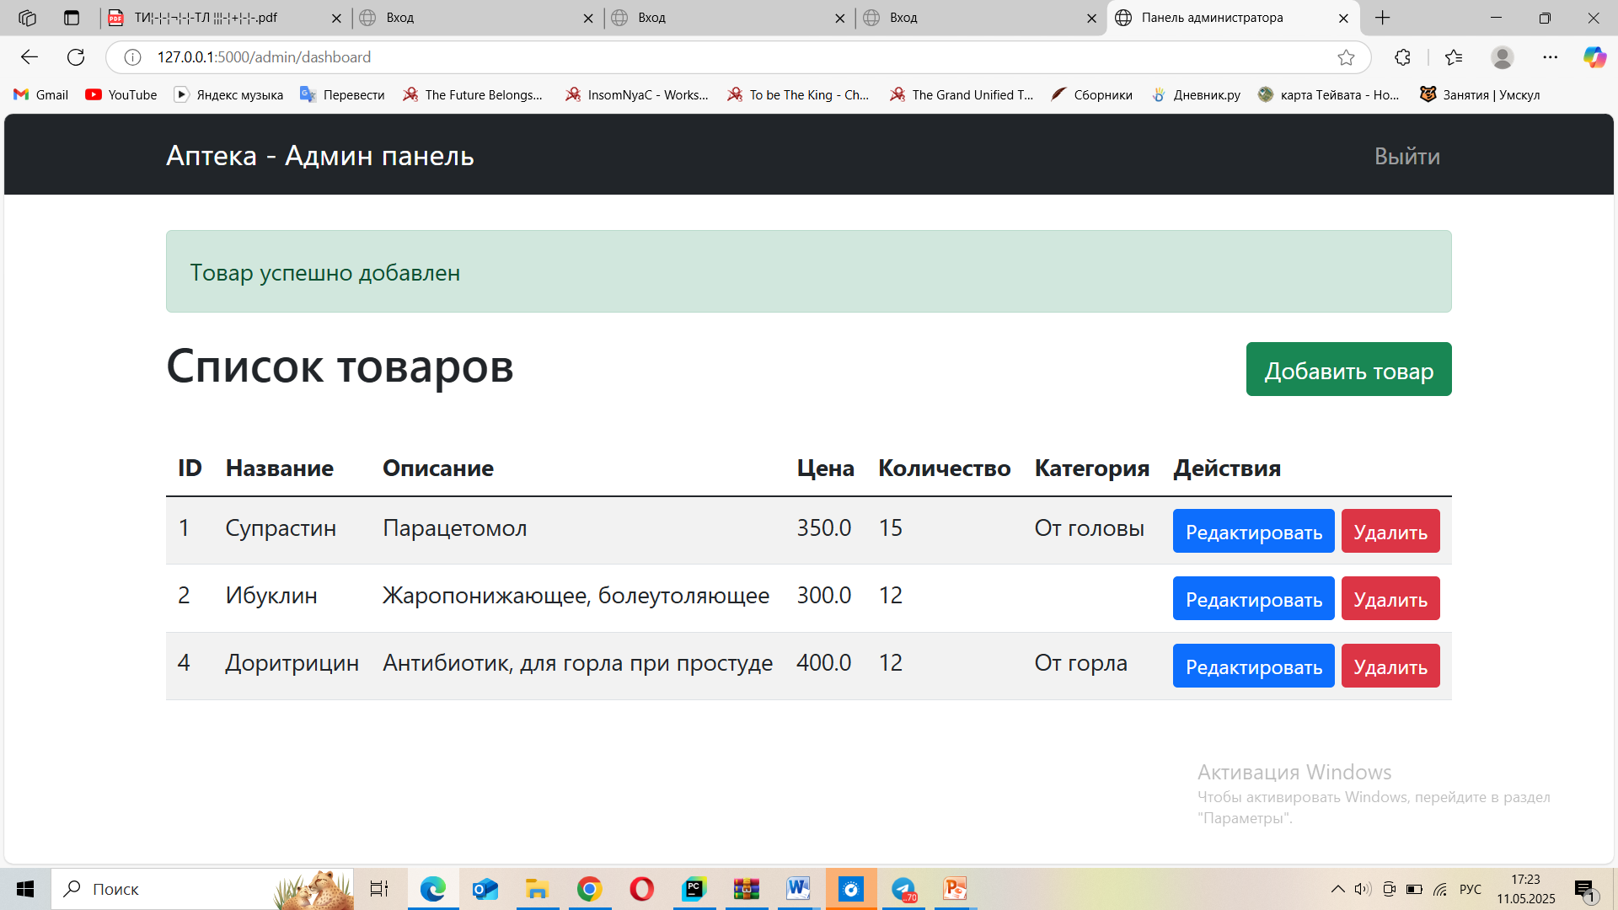
Добавление и удаление товара

Slide 8
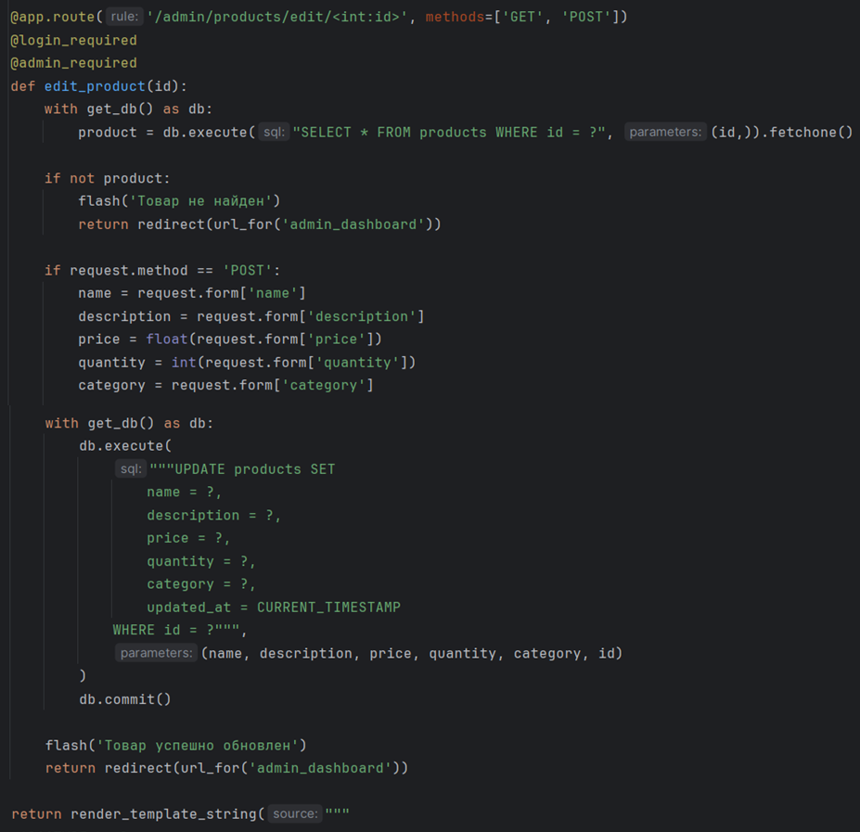
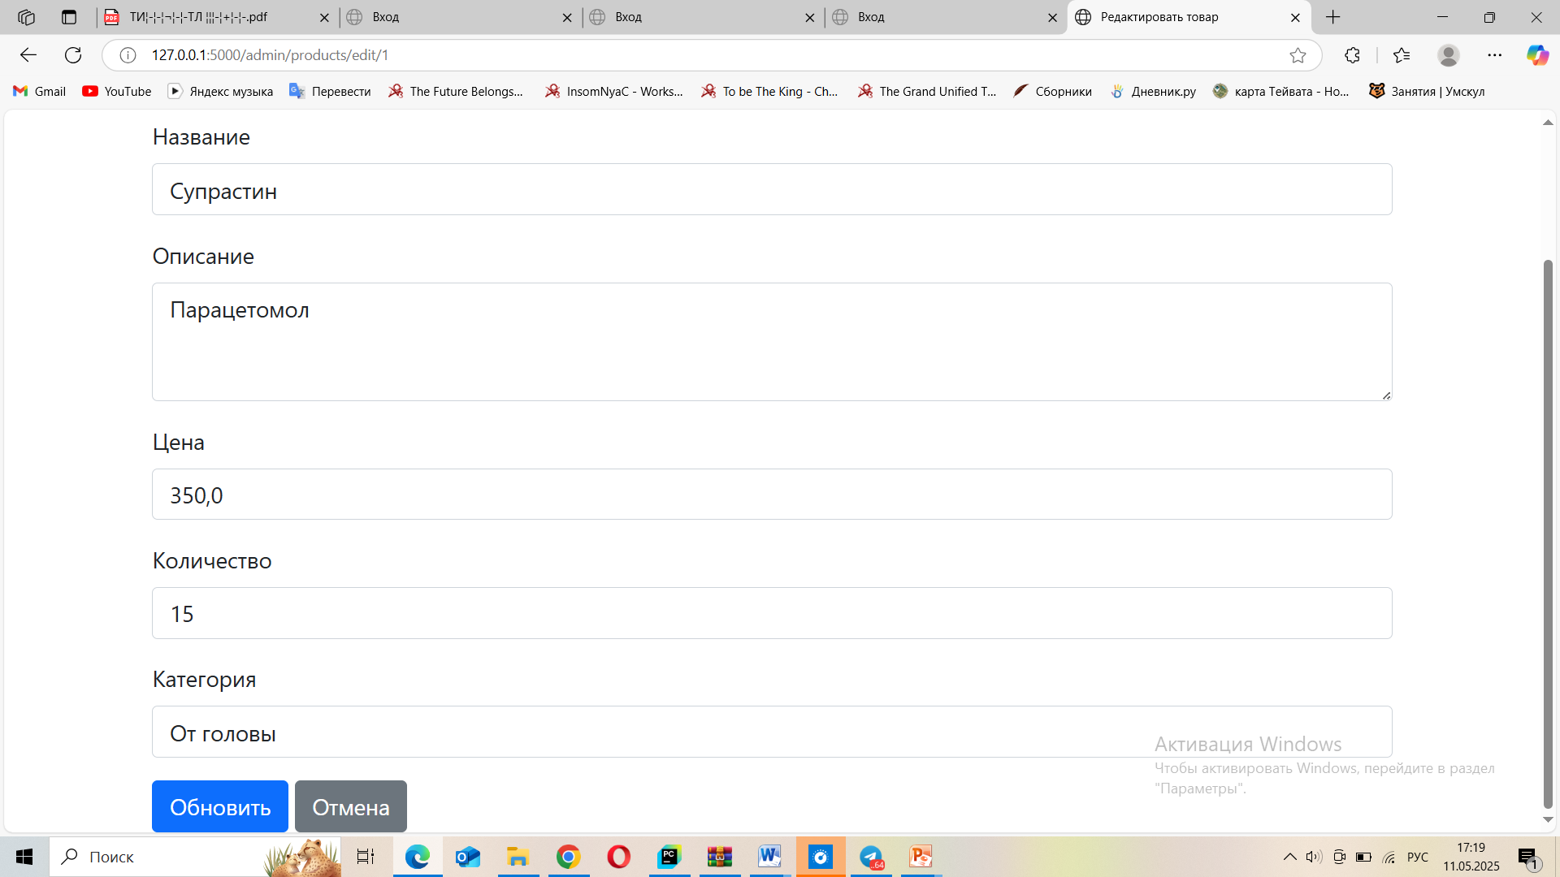
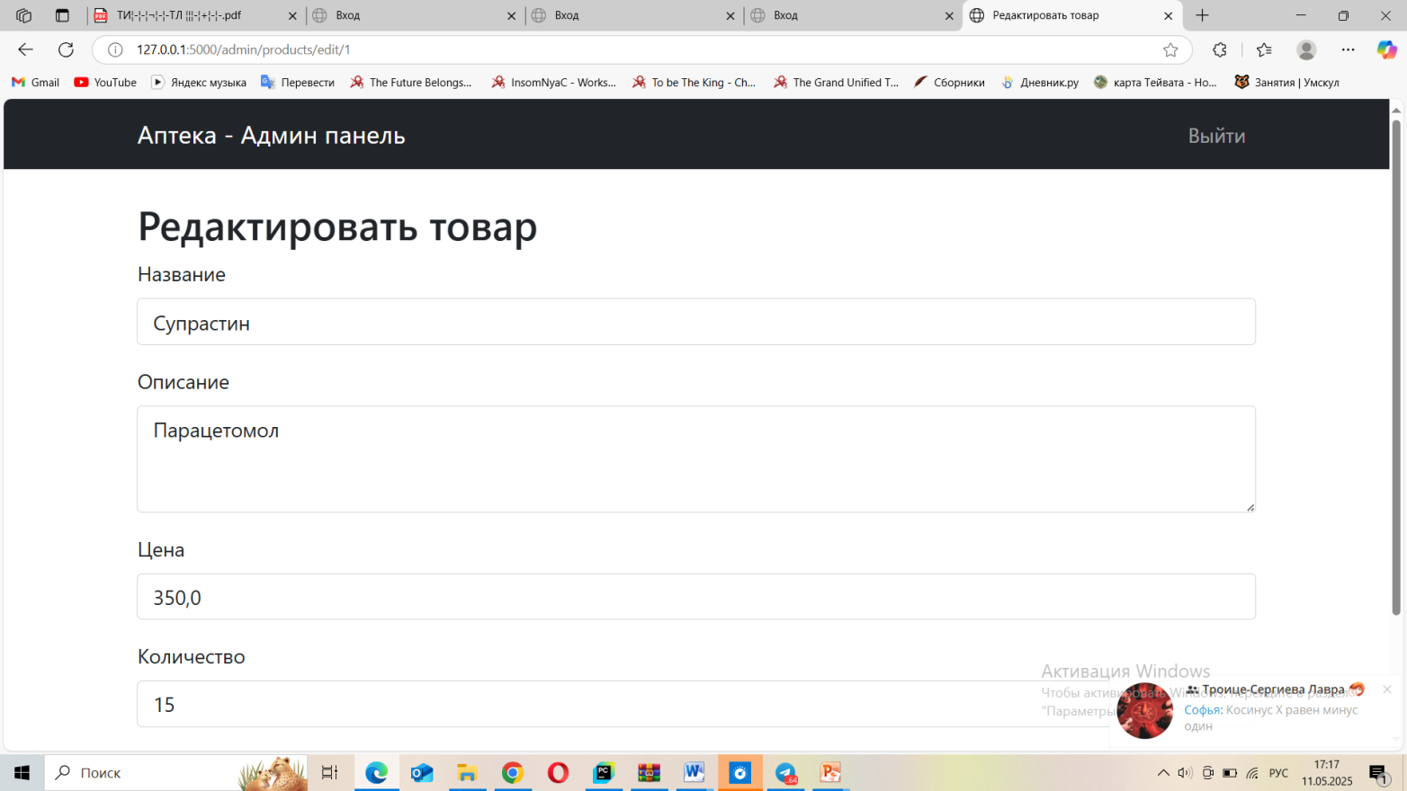
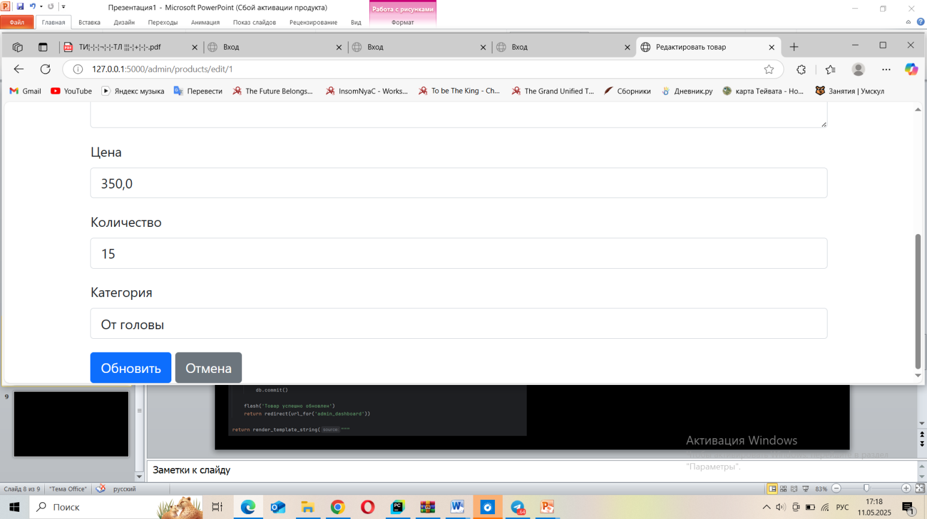
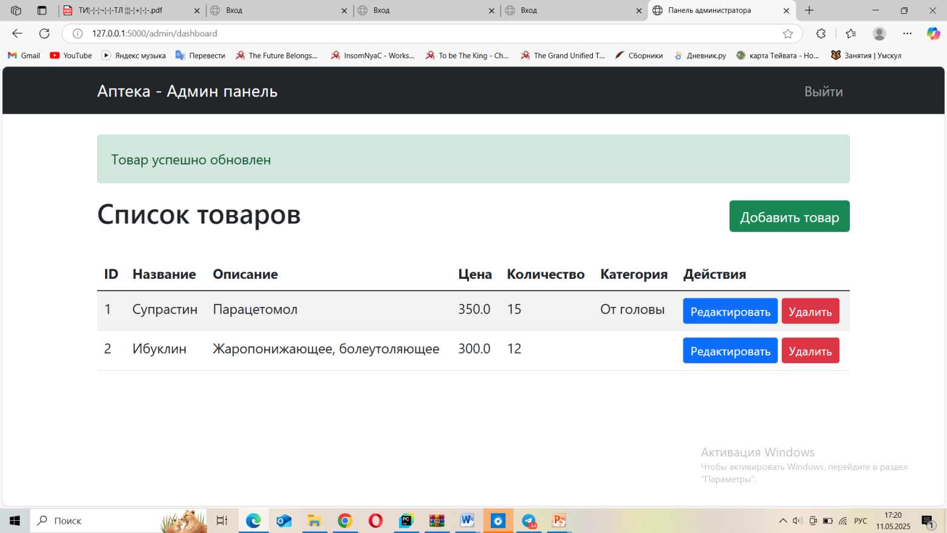
Редактирование товара

Slide 9
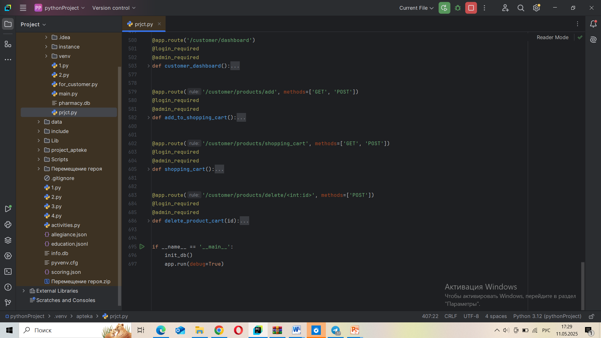
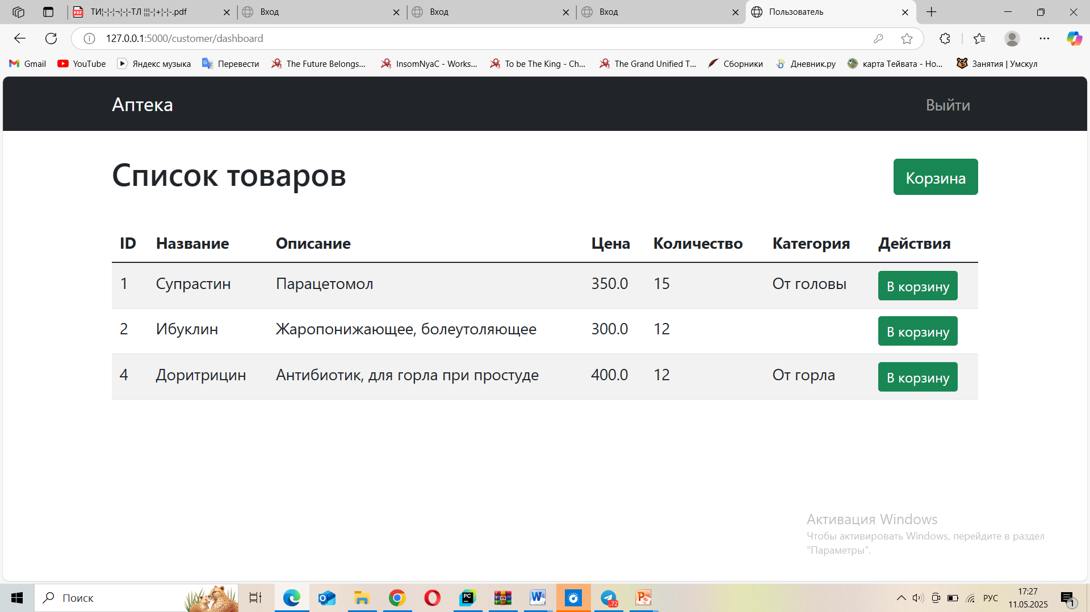
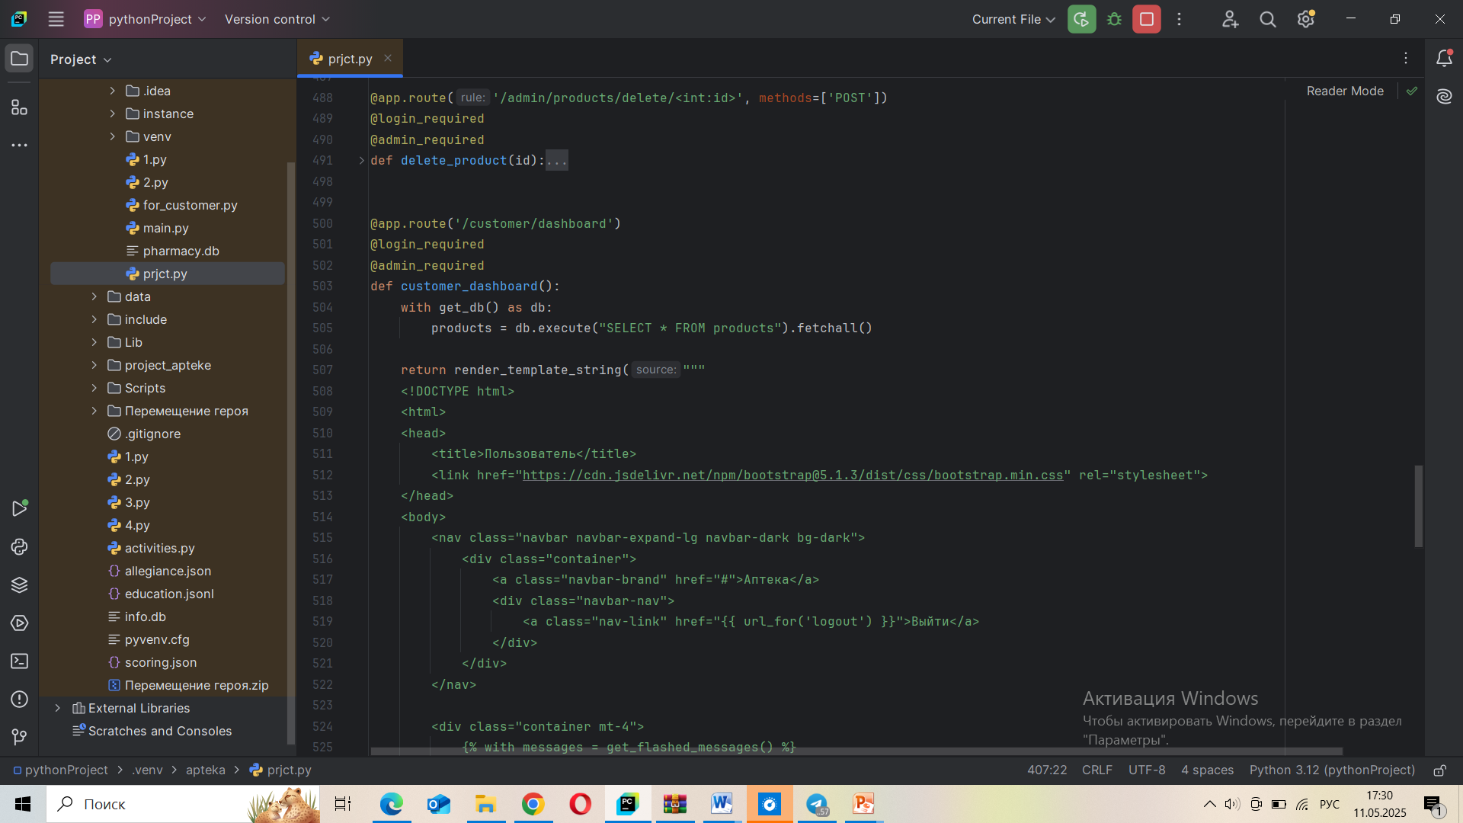
Панель пользователя

Slide 10
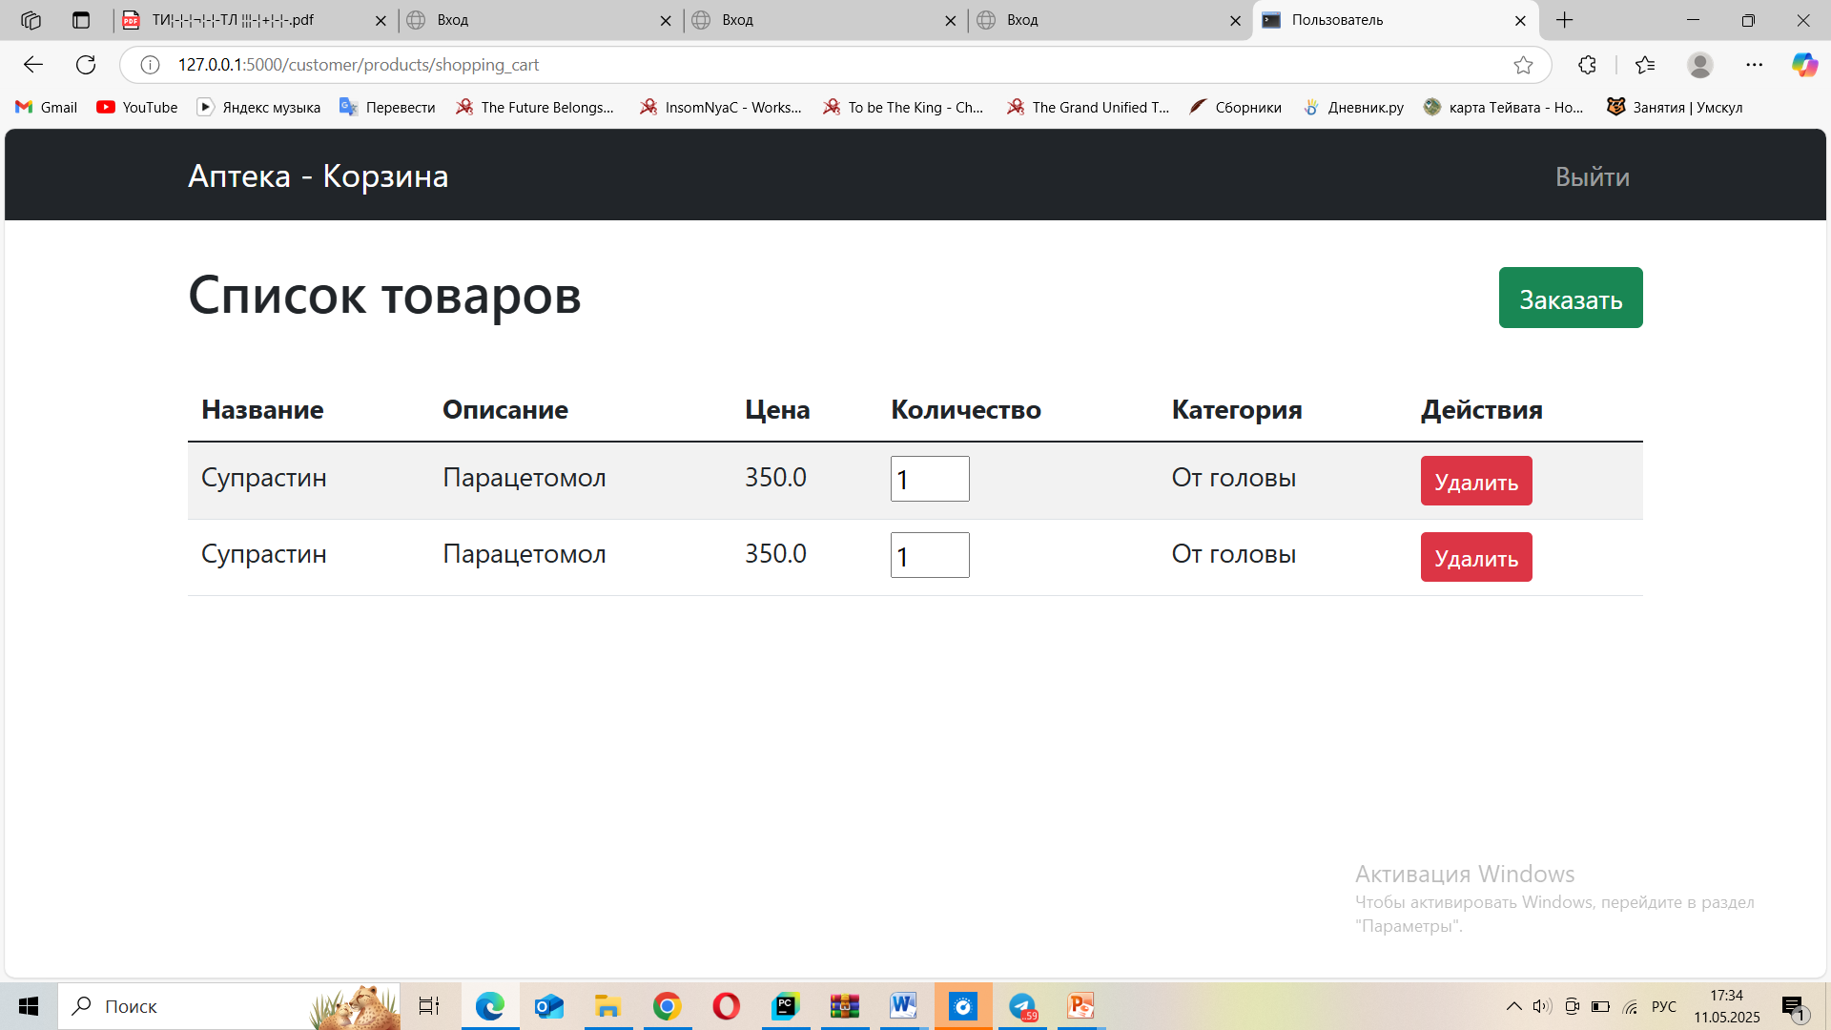
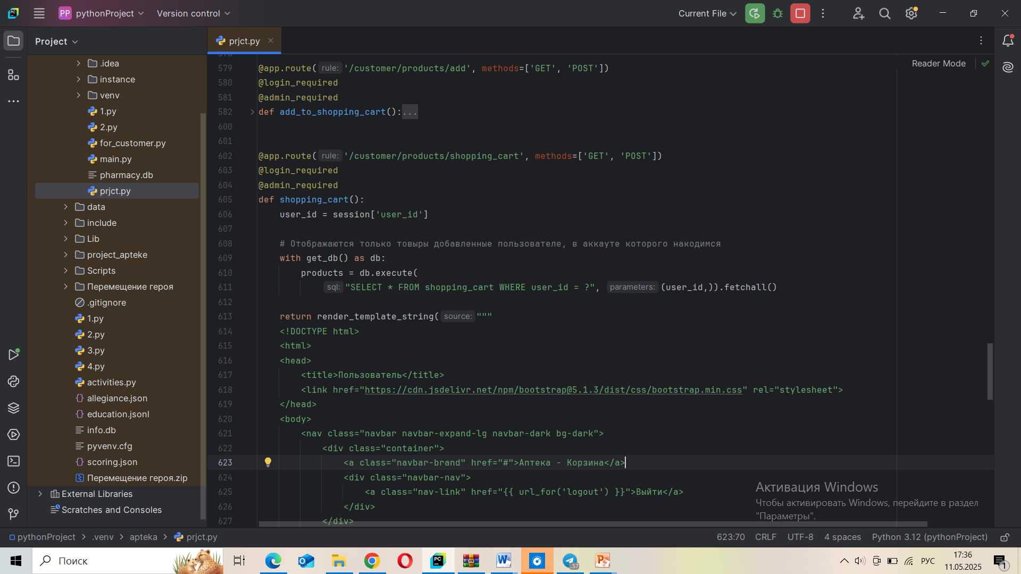
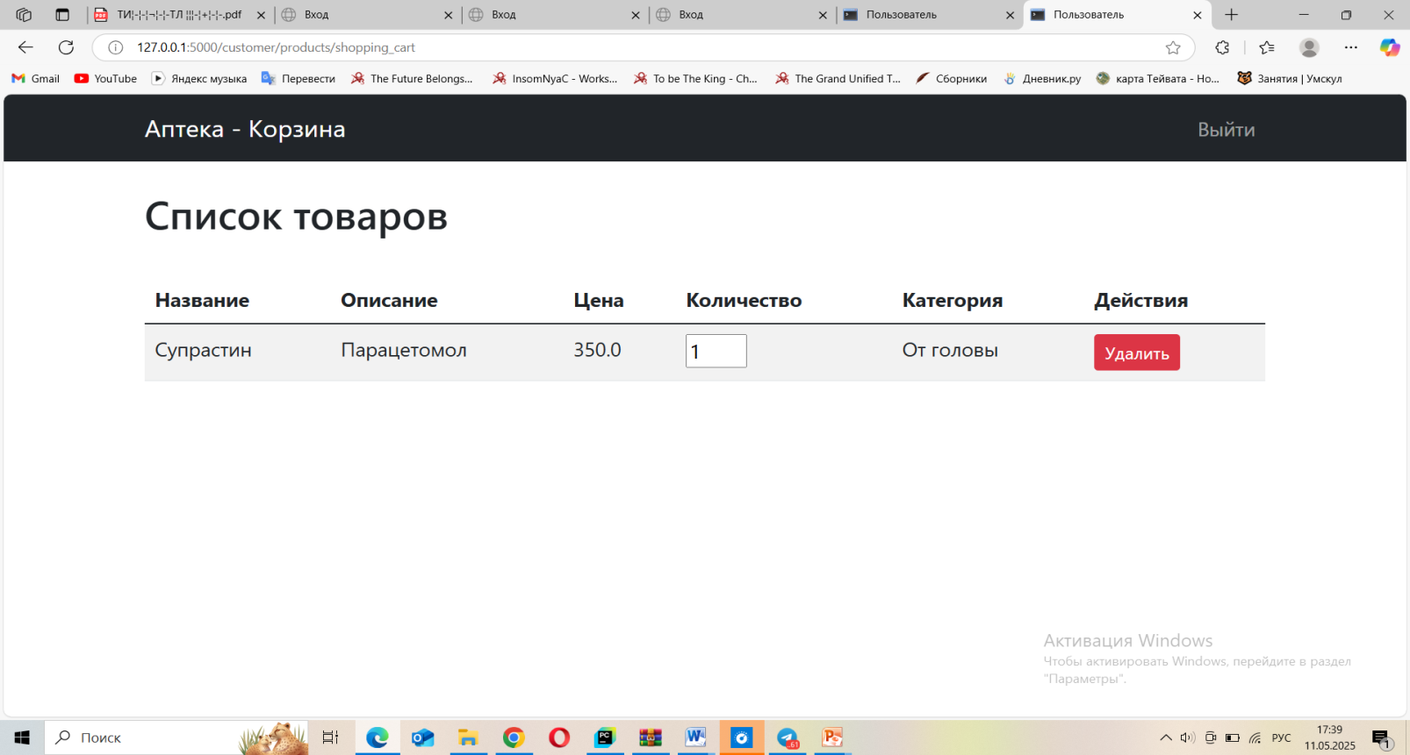
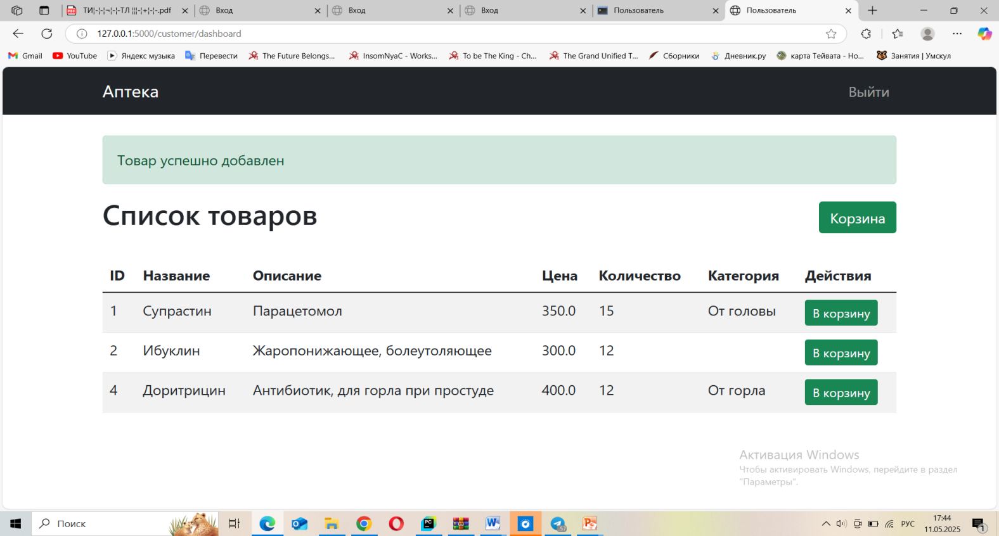
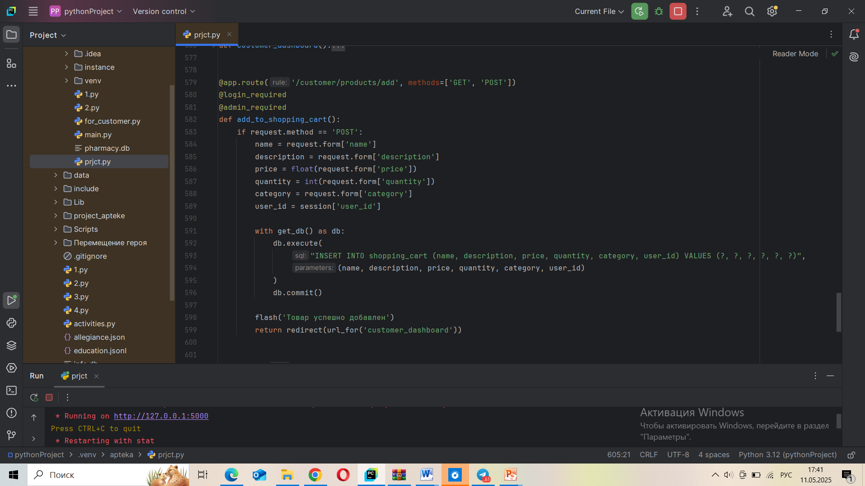
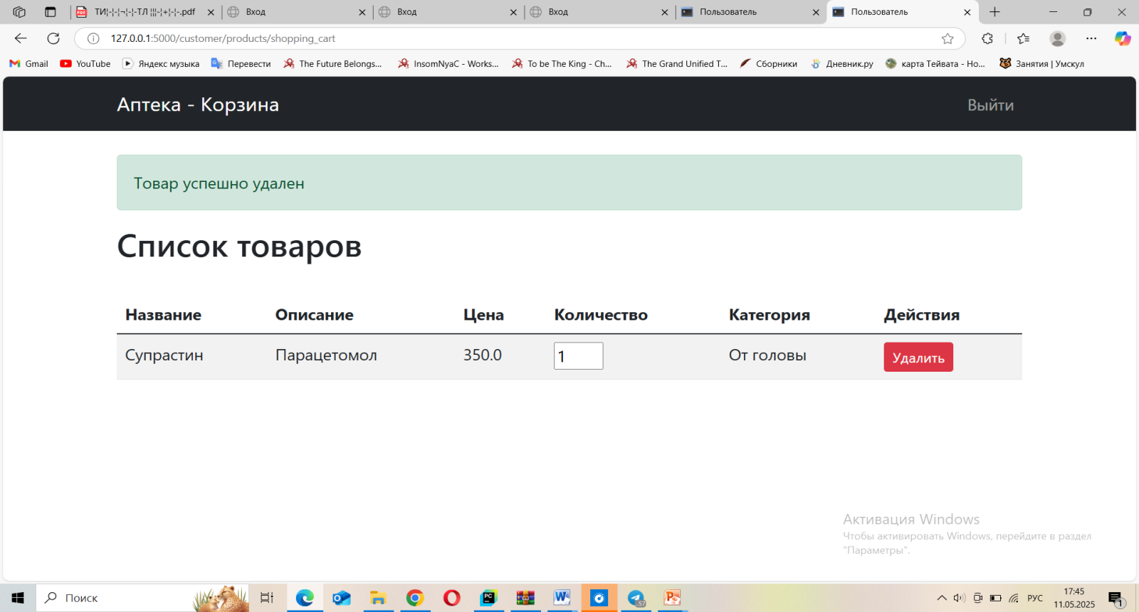
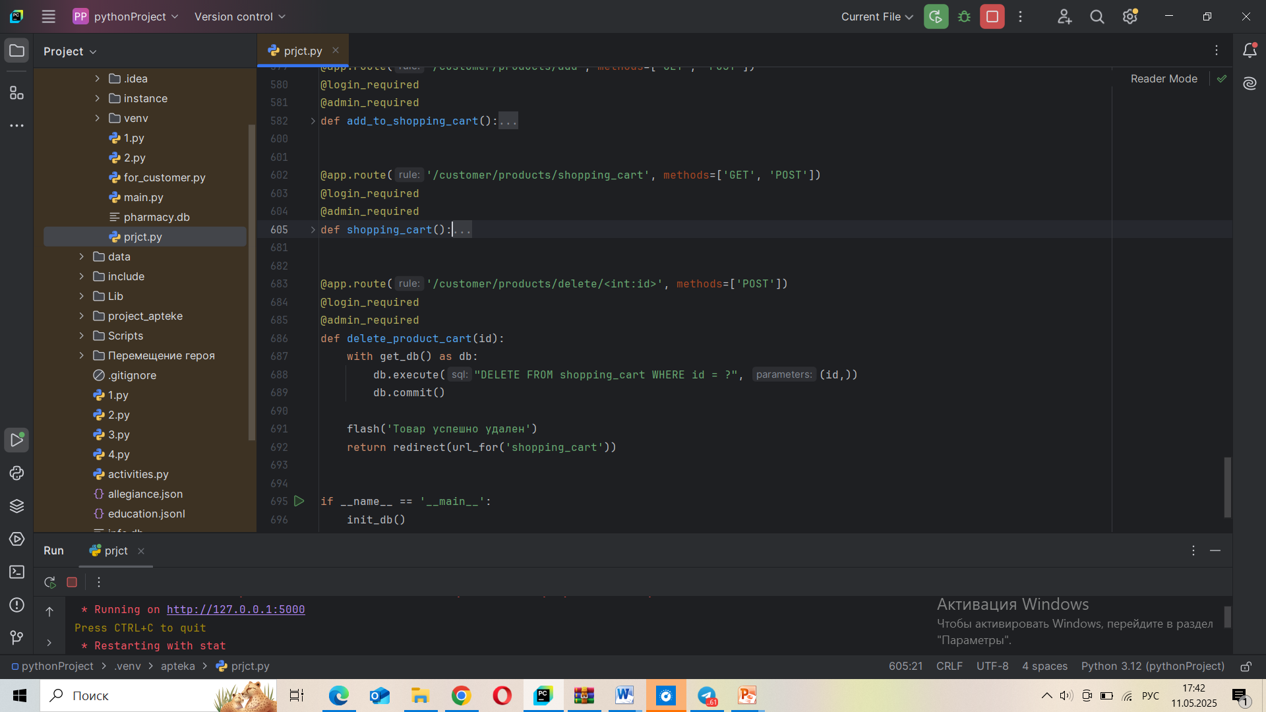
Корзина

Slide 11
Планы на дальнейшее развитие
Расширение функциональности управления товарами
Поиск и фильтрация товаров: Реализовать возможность поиска товаров по названию и фильтрации по категориям.
Сортировка товаров: Добавить возможность сортировки товаров по цене, названию и количеству.
Изображения товаров: Позволить администраторам загружать изображения для каждого товара.
Расширение функциональности корзины
Оформление заказа: Реализовать возможность оформления заказа из корзины с указанием контактной информации.
История заказов: Добавить возможность пользователям просматривать историю своих заказов.
Уведомления о наличии товара: Позволить пользователям подписываться на уведомления о наличии товара, если он временно отсутствует.

Slide 12
Спасибо за внимание!

